Slide 1

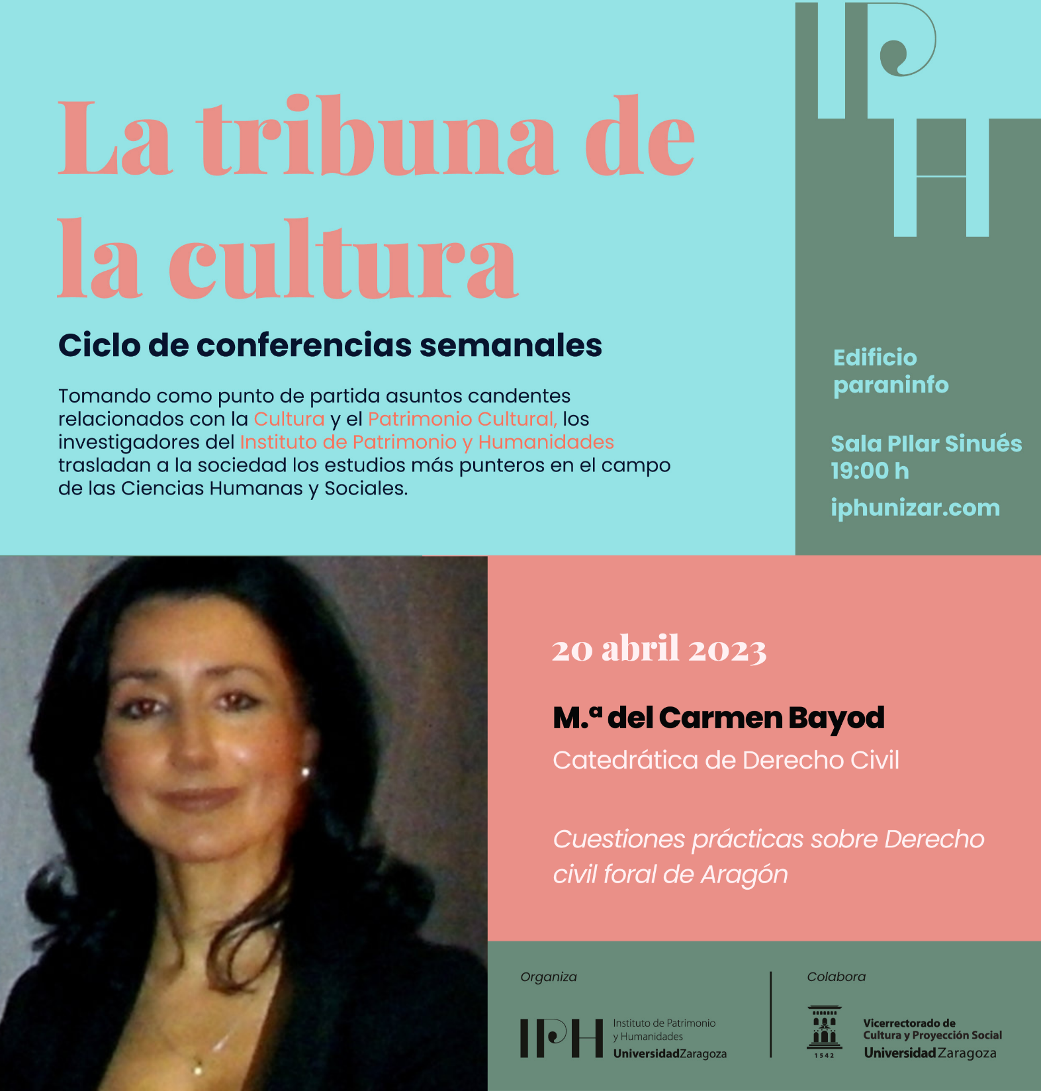
© Dra. Bayod

Slide 2



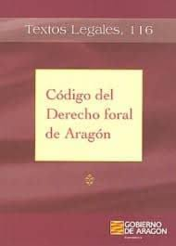
Derecho civil propio
Competencia exclusiva: art. 149.1.8º CE y 71.2 EA. Aragón
Derecho común de los aragoneses
Signo de identidad: lo que nos une y caracteriza como pueblo: art. 1.3 EA. Aragón.
Un glorioso pasado:
Fueros de Aragón
Un futuro lleno de oportunidades:
Código del Derecho foral de Aragón
© Dra. Bayod

Slide 3
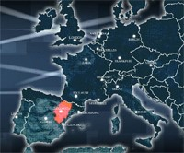
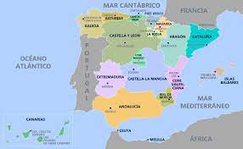
El Derecho civil aragonés: Un Derecho europeo más
Cuestiones de ley aplicable
La dimensión interna: El Derecho foral aragonés y los aragoneses.
Varios Derecho civiles españoles: ¿cuál se aplica?
Españoles y vecindad civil.
¿Soy aragonés? los arts. 14 y 15 Cc.
La dimensión internacional: los reglamentos europeos en materia de ley aplicable:
Del llamado estatuto personal (nacionalidad/vecindad) al estatuto real (domicilio)
R. UE nº 650/2012, ley aplicable a las sucesiones (aplicable desde 17 de agosto de 2015)
R. UE 2026/1103, ley aplicable al régimen económico matrimonial (aplicable desde el 29 de enero de 2019
Otras cuestiones internas y externas: protección de menores y personas con discapacidad
© Dra. Bayod

Slide 4


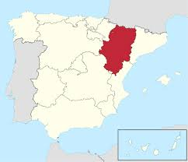

Cuestiones prácticas:
Capacidad de las personas por razón de la edad
La mayor edad:
Art. 12 y DA 2ª CE.
RD. de 16 de noviembre de 1978
La mayor edad en Aragón.
Regulación: art. 4 CDFA
La edad: 18 años.
Mayor edad por matrimonio.
Efectos.
Una casa consorcial, un aragonés (Pilarín) casado con Isidro (de Cc.), ¿cómo la pueden vender?

Slide 5
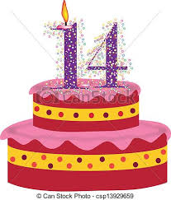
Cuestiones prácticas:
Capacidad de las personas por razón de la edad
Un menor de edad “en aprendizaje de mayor”
No está sujeto a representación: art.5.3 CDFA
Sigue sujeto a la autoridad familiar: art. 5.2 CDFA
Realiza toda clase de actos y contratos con la debida, asistencia, en su caso (art. 23 y 7 CDFA)
Efectos:
STSJA de 15 de junio de 2011
Disposición de efectivo en c.c.:¿Quién y cómo dispone: el padre o el hijo?
© Dra. Bayod

Slide 6
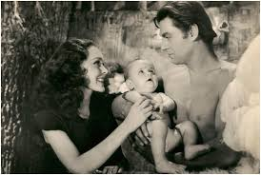


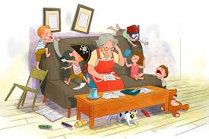
Autoridad familiar y deber de crianza y educación
La premisa:
De consuetudine regnun non habemus patriam potestatem
Autoridad familiar: art. 63 CDFA
Deber de crianza y educación
Padres: gestión (art. 9 CDFA)
Consecuencias:
Otros posibles titulares de la autoridad familiar: art. 85 y ss CDFA.
¿Hasta cuando?
arts. 69-70 CDFA
STSJA de 2 de septiembre de 2009
© Dra. Bayod

Slide 7
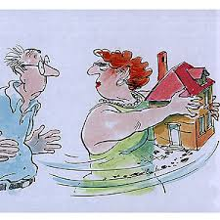
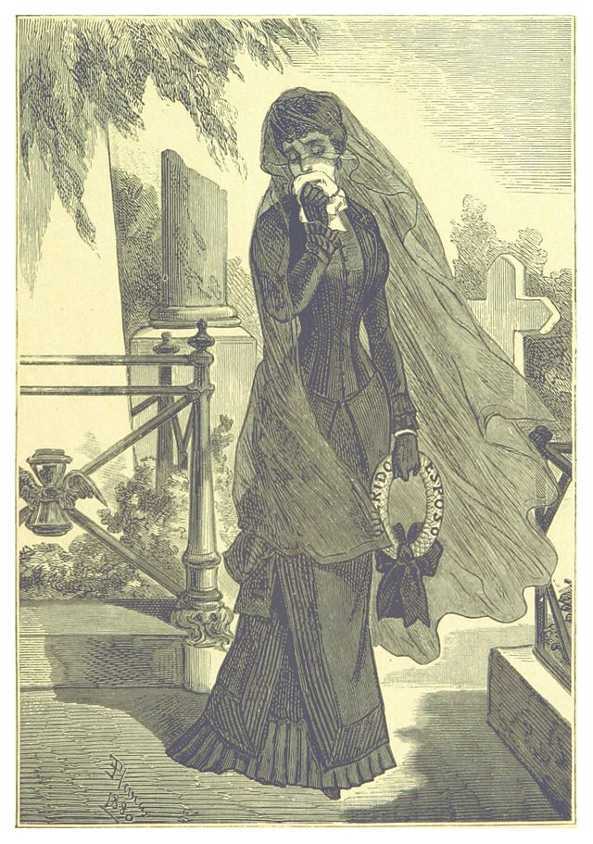
Derecho de familia
Régimen económico matrimonial y viudedad
En Aragón hay bienes consorciales y no gananciales.
Los regímenes económicos matrimoniales: paccionados y de comunidad
Evolución y cambios
Aspectos prácticos:
Vivienda familiar adquirida a plazos
Bienes o derechos donados, heredados o legados conjuntamente a los cónyuges
Las aventajas
La viudedad foral:
Los cónyuges no son legitimarios
Usufructo universal
Derecho de familia
© Dra. Bayod

Slide 8
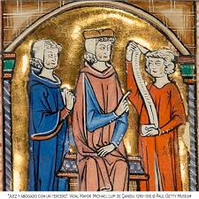
Derecho de sucesiones
Hasta el infinito y más allá
Consideraciones generales:
Standum est chartae
Diversos modos de delación: pacto, testamento unipersonal o mancomunado, fiducia
Responsabilidad limitada del heredero: no hay confusión de patrimonios
Consorcio foral
Legítima global
Troncalidad
¿Cuándo y a quiénes se aplica?
Aragoneses
A extranjeros que elijan esta norma o se les aplique
La DGSJFP [ 24-05-2019 y 22-01-2022]
TSJB13-05-2021
© Dra. Bayod

Slide 9
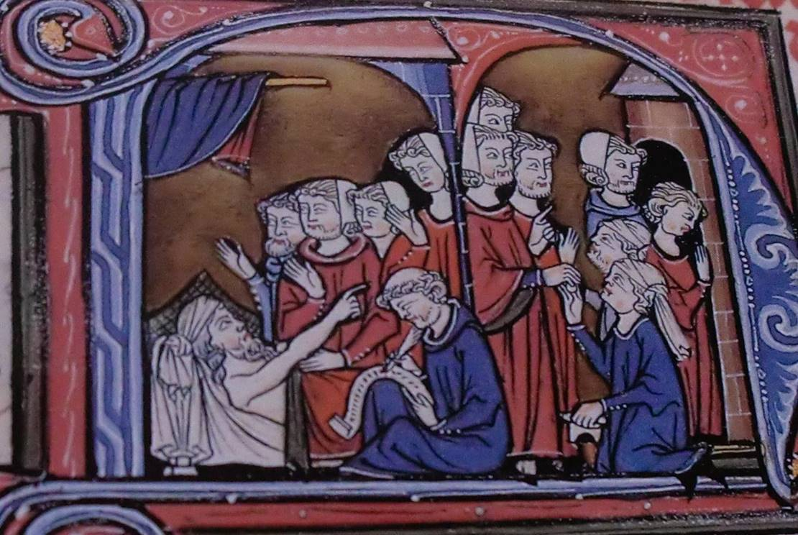

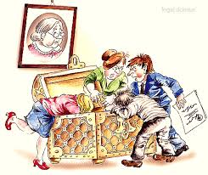
Cuestiones prácticas en materia sucesoria
Responsabilidad del heredero: limitada
Adquisición de legados de cosas cierta y determinada existente en el caudal.
La legítima:
Concepto
Cálculo
Preterición y efectos
Pacto, testamento y fiducia
El pacto al más viviente:
Efectos:
Pacto
Testamento mancomunado
La sucesión legal:
Cuándo
Quién hereda
La sucesión troncal
El Hospital de Nuestra Sra. de Gracia
© Dra. Bayod

Slide 10
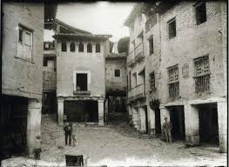

Derecho patrimonial
Relaciones de vecindad:
Inmisión de ramas y raíces
Luces y vistas
Derecho de abolorio
© Dra. Bayod

Slide 11
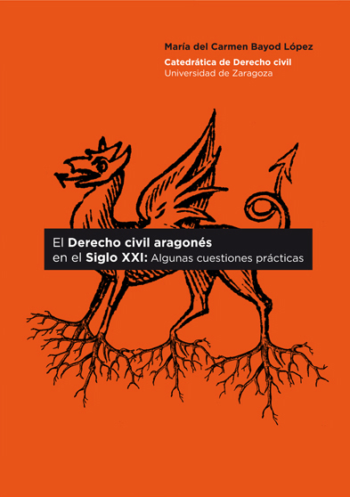


https://gidda.es/
© Dra. Bayod

Slide 12

Gracias por su atención
Carmen Bayod López
Catedrática de Derecho civil
Universidad de Zaragoza
cbayod©

